Slide 1

Apresentação pessoal – Jovem Aprendiz
Ana Luiza Oliva dos Santos

Slide 2
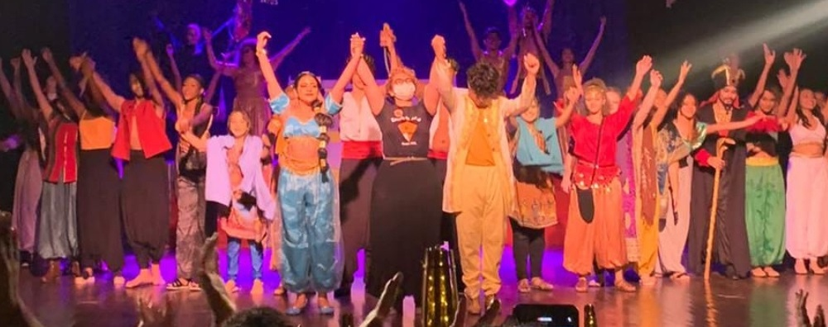
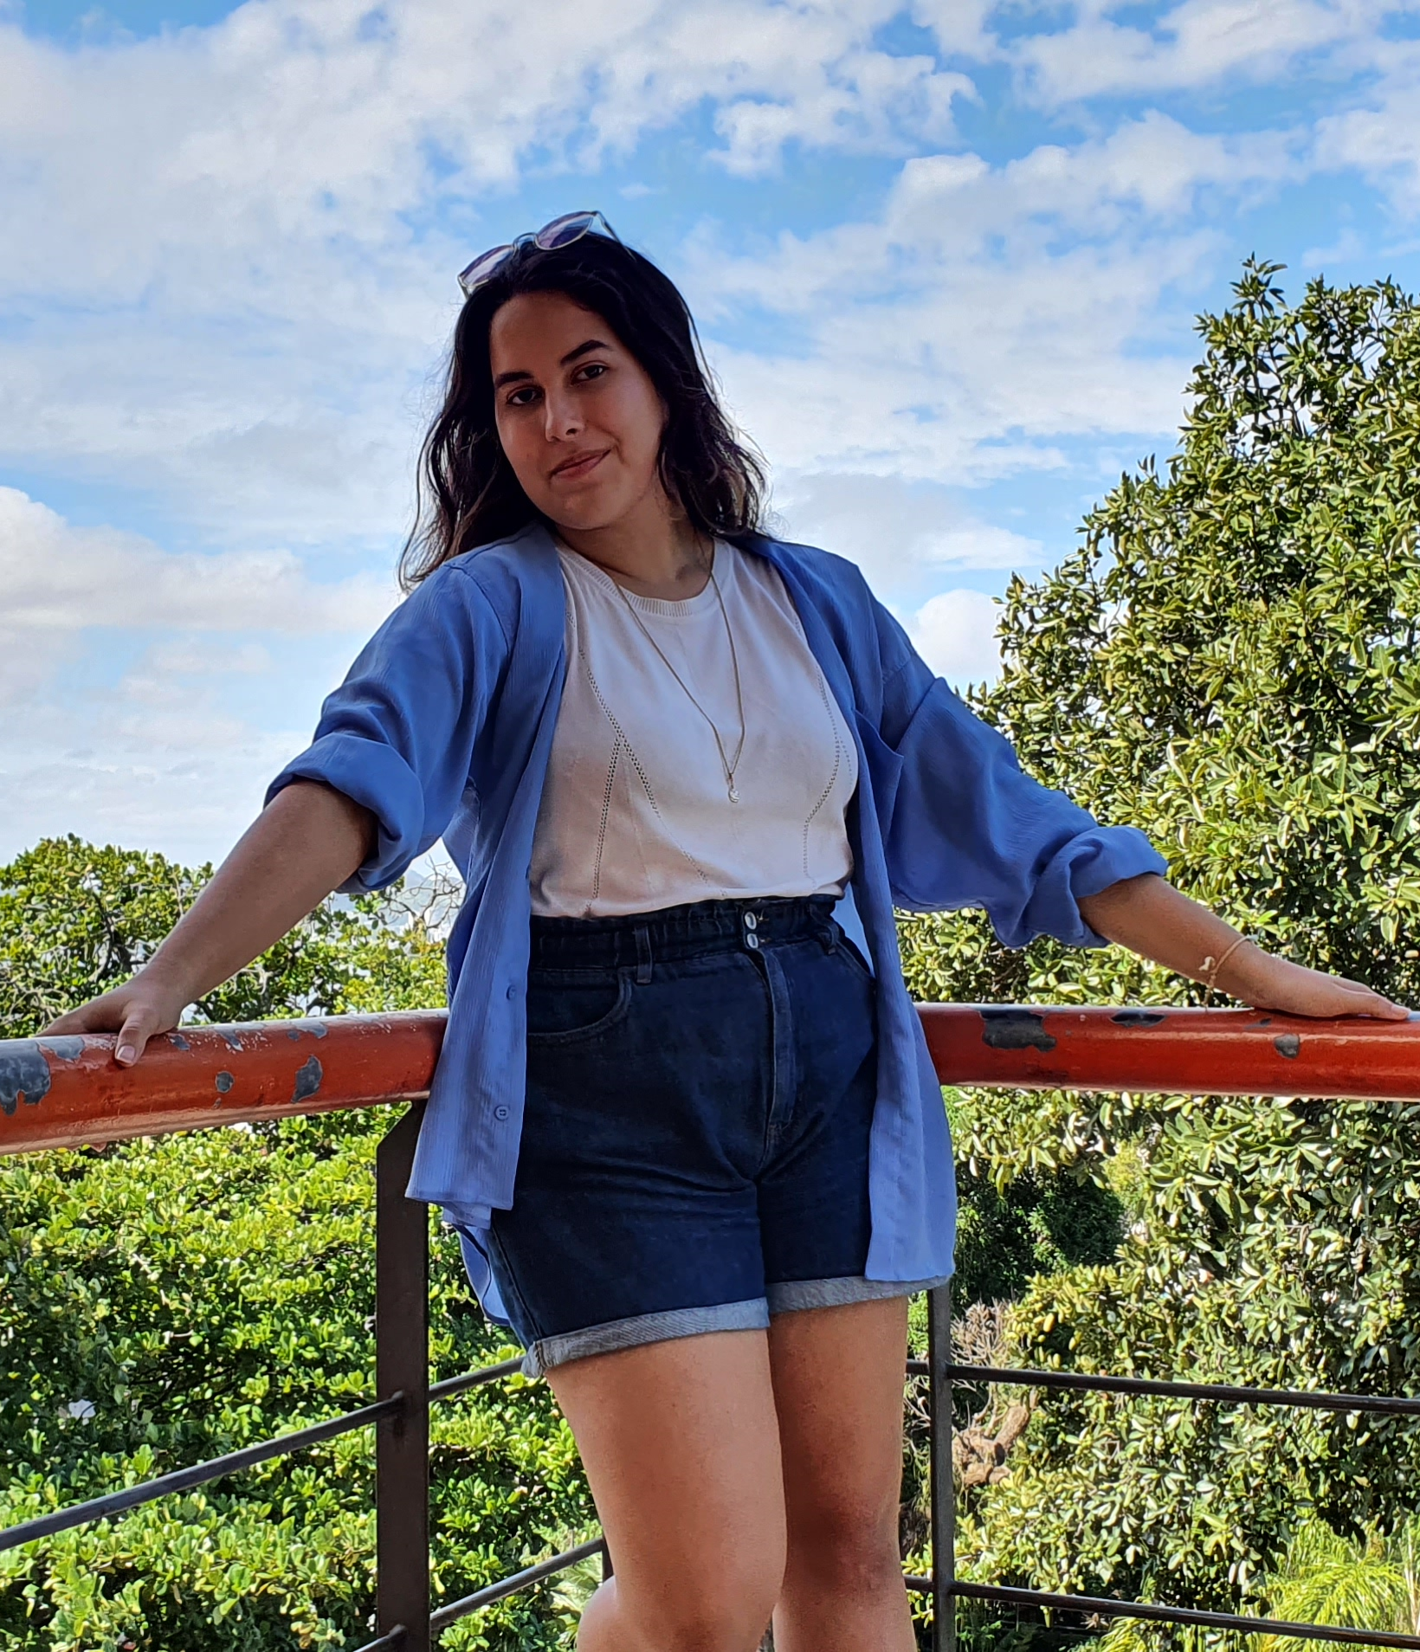

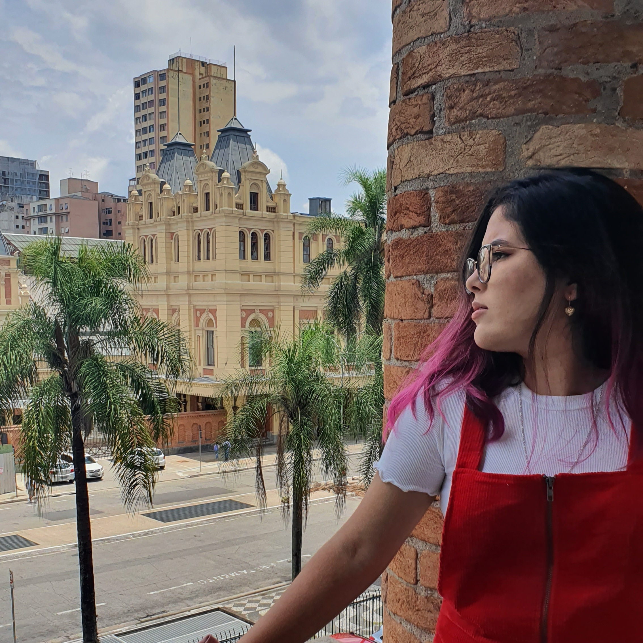
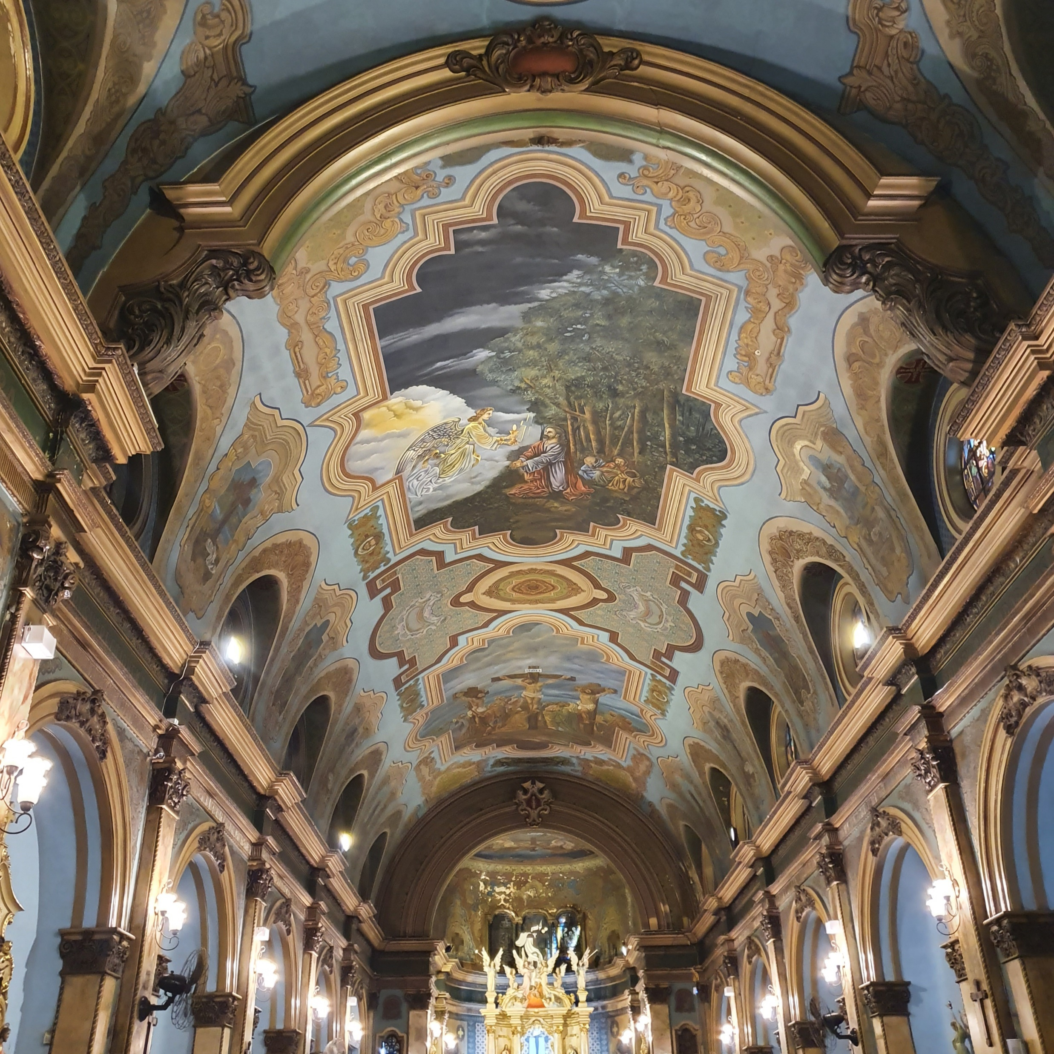
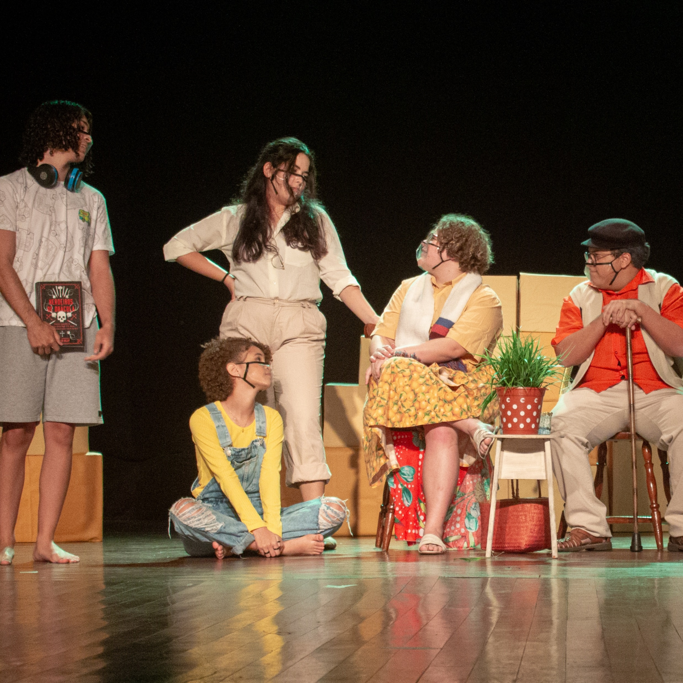
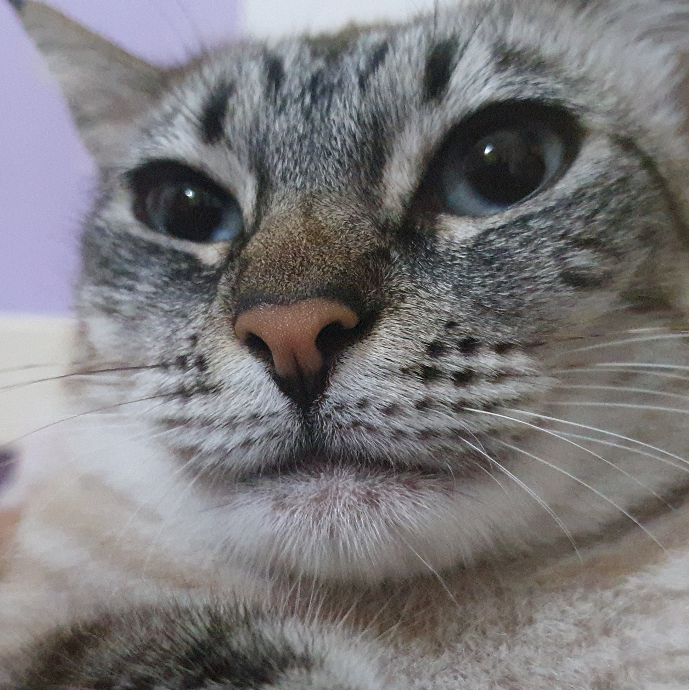
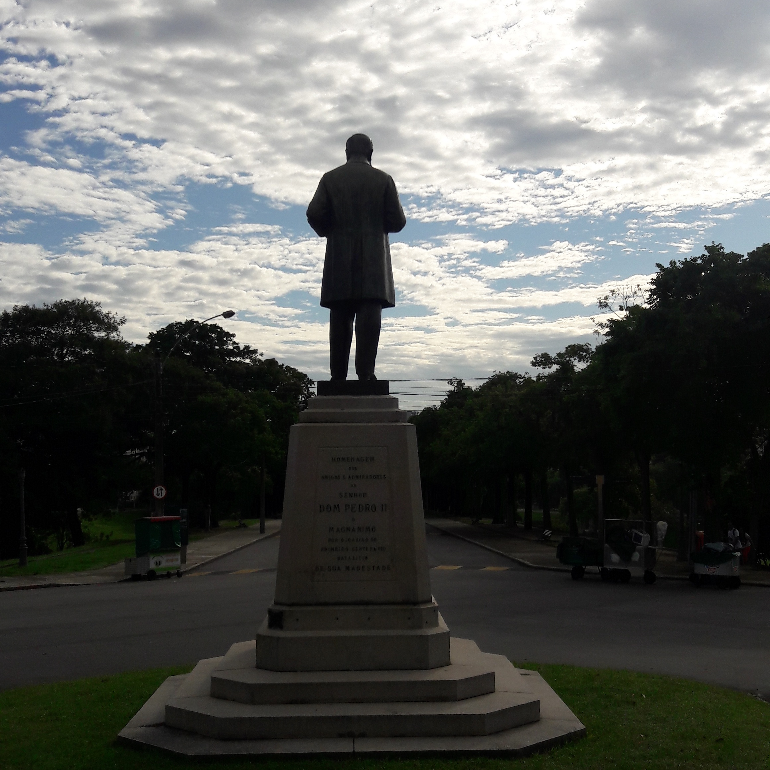
Álbum de fotos
Como eu posso contribuir para a área de departamento pessoal
A thread:
Sobre:
Através da minha facilidade em comunicação, organização espero poder contribuir auxiliando a área Comercial com ênfase em Marketing.
18 anos.
Campo Grande, Rio de Janeiro.
Inglês Avançado.
Facilidade de aprendizado.
Domínio intermediário da Informática.
Elis Regina - Como nossos pais

Slide 3



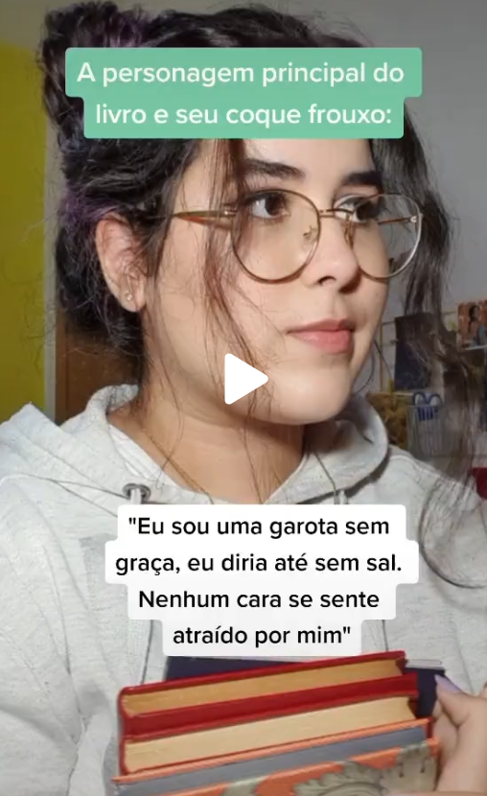
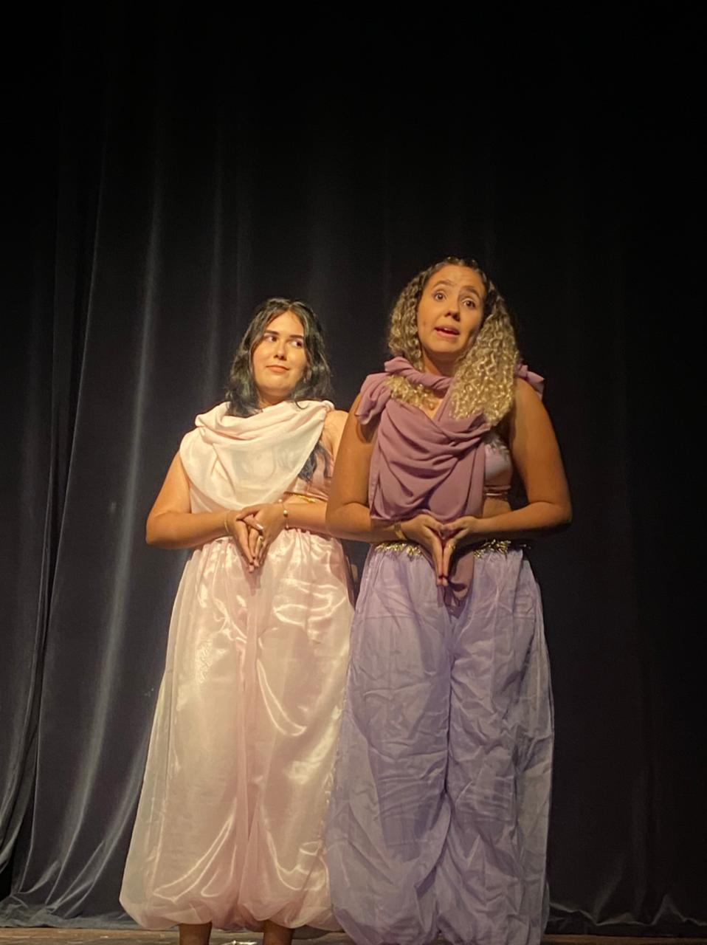

Interesses Pessoais
Depósitos Futuros
Livros e Literatura
Artes e teatro
História e Cultura
3 peças teatrais realizadas
5 sessões
Criação de conteúdo
R$ 186,54
Ana Luiza Santos
Ana Luiza O. dos Santos
@ana_olivalu

